Slide 1
ROS入门教程
---相关知识介绍
主讲教师:

Slide 2
目录
1.ROS.wiki
2.经典的机器人介绍

Slide 3
ROS.wiki

Slide 4
Ros的wiki官网是我们学习ros非常棒的一个网站，在这里，我们可以看到关于最基础的ros安装，以及版本更新，乃至高级一点的社区互动，学习ros人员的各种交流。

Slide 5
ROS维基：http://wiki.ros.org/cn
建议使用谷歌浏览器，至少有页面翻译功能

Slide 6
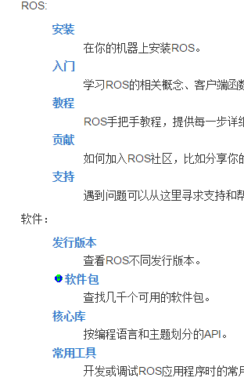
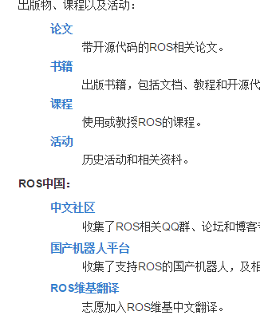

Slide 7
经典机器人介绍

Slide 8
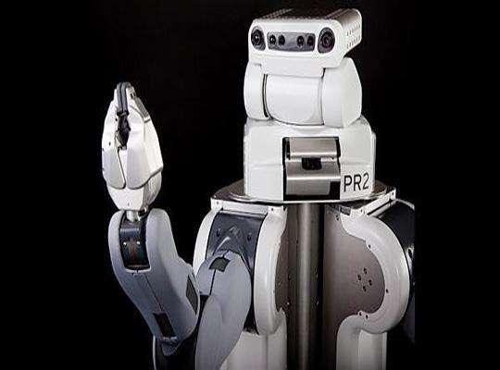
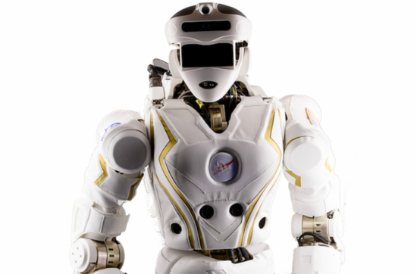
PR2
Nasa

Slide 9

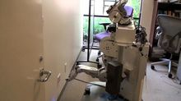

Slide 10
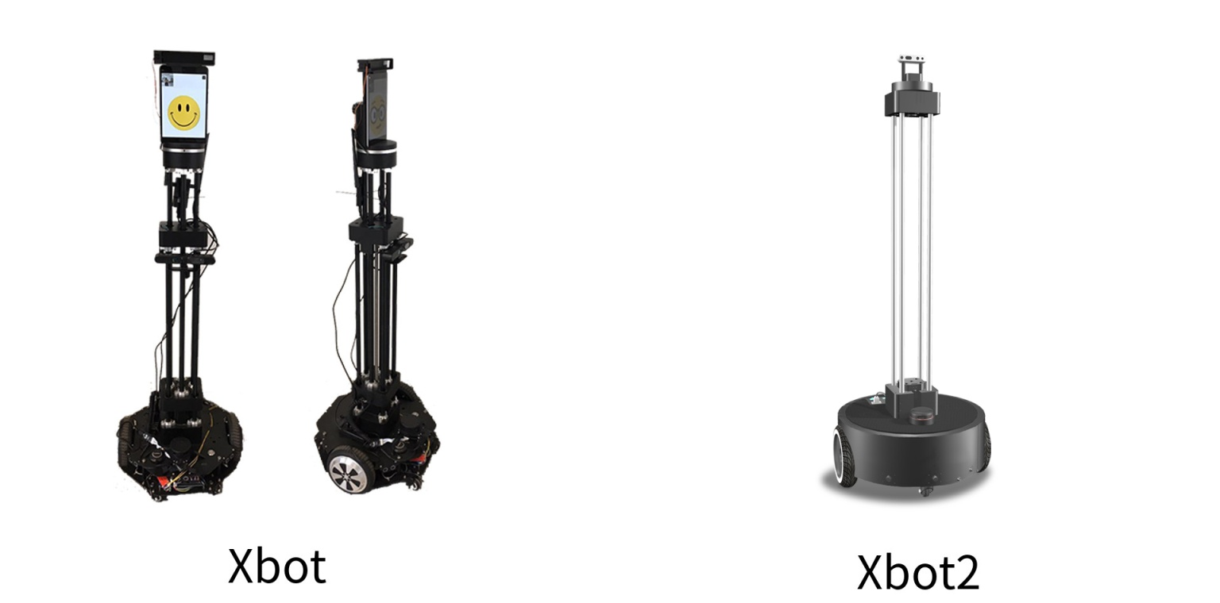

Slide 11
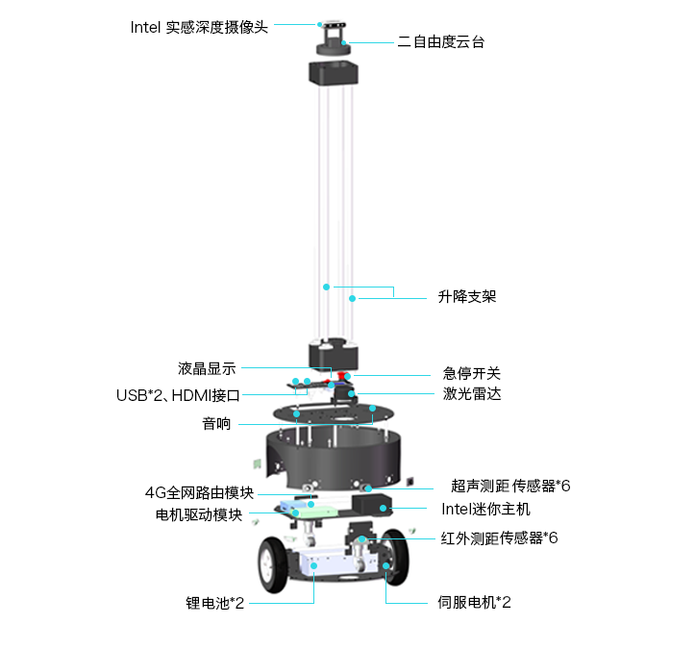
Xbot-U

Slide 12
我们着重介绍一下xbot
Xbot是一款双轮移动机器人，适用于大多数常见传感器和硬件，如微软的Kinect和华硕Xtion Pro和RPlidar。用户可以使用ROS和相关系列教程轻松地将自己定制的硬件和应用程序集成到开发平台

Slide 13
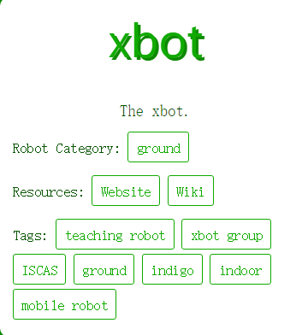
关键词：
地面
教学
室内
移动机器人

Slide 14
Xbot是一款科研教学移动平台，由中科院软件所(ISCAS）协同创新中心研发。
Xbot的硬件包括双轮差速移动底盘、升降平台、开发板和多种传感器。它性能强劲，易于开发，是科研和教学的首选。软件方面，Xbot提供全面的支持，兼容Indigo、Kinetic等主流ROS版本。用户可以方便的下载到源代码。

Slide 15
教学应用
Xbot是科学研究和教学演示的机器人平台。有了Xbot，你可以把它用做机器人课程的教具，可以用来做机器学习或SLAM的实验，可以开发你自己的应用程序，甚至可以改装它，做一些二次开发。

Slide 16
后续课程更进一步的了解xbot以及ros的学习。
这里提供xbot的阅读手册的链接：
http://wiki.ros.org/Robots/Xbot/tutorial/cn
提供ros支持，单独下载一些xbot的软件包。
更详细的了解可以点击链接：http://wiki.ros.org/Robots/Xbot/cn

